Slide 1
Mobile Programing

Slide 2
Overview
Mobile device
Mobile Aplication
Keguanaan Mobile Aplication
Mobile Programmig
Mobile, Mobile Apps, WEB, Dekstop
Framework Native
Framewok Multiplatform
Flutter
Javascript

Slide 3
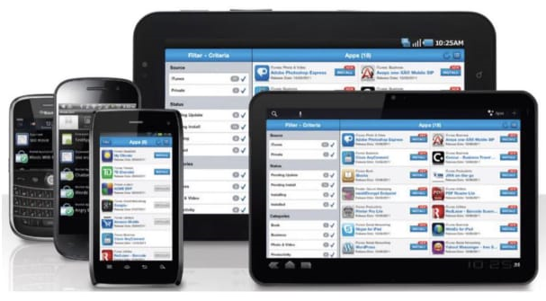
Mobile Device

Slide 4
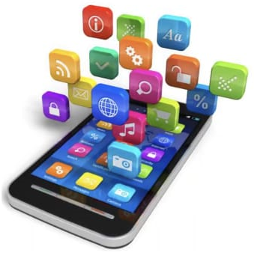
Mobile Aplication

Slide 5
Kegunaan Mobile Application
Pendidikan
Media
Keuangan
Perbankan
Industri
Transaksi

Slide 6
Pemrograman mobile adalah embuatan aplikasi yang berjalan pada perangkat bergerak
Aplikasi mobile dikembangkan untuk platform tertentu
Platform yang popular saat ini adalah iOS dan Android
Contoh platform lain adalah Windows Phone

Slide 7
Platform iOS
iphone dan iPad
Pemrograman Objective-C dan cocoa framework digunakan untuk membuat apikasi pada iPhone/iPad
IDE Integrated Development Environment yang digunakan adalah Xcode
Xcode hanya berjalan di mac

Slide 8
Platform Android
Pemrograman Java dan Android Software Development Kit SDK
IDE Integrated Development Environment yang bias digunakan adalah Android Studio
Emulator

Slide 9
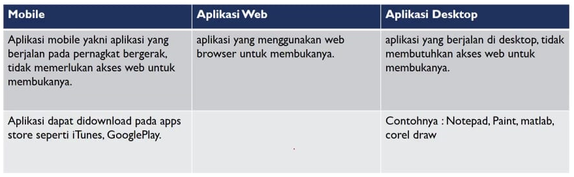

Slide 10
Framewok
Kerangka Kerja yang digunakan para developer aplikasi atau software untuk mempermudah mereka dalam membuat maupun mengembangkan sebuah software atau aplikasi
Framework sendiri berisikanfngsi dasar danperintah yang lazim dipakai untuk membuat dan mngembangkan sebuah software atau aplikasi
Dengan harapan aplikasi yang dibuat bisa dibangun secara terstruktur
Lebih cepat serta tersusun rapi
Framework juga bisa dikatakan sebagai komponen dari pemrograman yang sudah siap untuk digunakan

Slide 11
Framework Native
Android SDK
iOS SDK
Windows Phone SDK

Slide 12
Framework Multiplatform
Flutter
React Native
Xamarin
Rhomobile
PhoneGap
Framework7
Dasarnya membutuhkan HTML CSS JS

